Slide 1



Pandémie COVID–19
(SARS-CoV-2)
  II. Enfants
Transmissibilité, contagiosité
Ouvertures des écoles et autres collectivités
Robert COHEN
InfoVac-France
ACTIV
GPIP
CHI-Créteil
UPEC
Màj 07 Octobre 2020

Slide 2


COVID-19 et enfant : poids de la maladie
≠ 5 à 10.000 fois moins de décès
≠ 1000 fois moins de formes graves (réanimation)
≠ 100 fois mois d’hospitalisations
≠10 fois moins de malades
≠2 à 5 fois moins de % de PCR positives en cas de suspicion de COVID-19
moins contagieux (R0 chez l’enfant ?)

Slide 3

COVID-19 et enfant : Transmissibilité-contagiosité
L’hypothèse la plus communément admise est que l’enfant est plutôt un « mauvais » transmetteur
Transmission directe d’enfant à enfant estimée comme faible mais non nulle
Transmission directe enfant => adulte estimée comme faible mais non nulle
Transmission directe adulte => enfant plus importante notamment dans les familles
En revanche, risque de transmission indirecte probablement plus important
  Le parent (adulte) accompagnant l’enfant a de fortes chances d’être celui qui l’a contaminé et donc d’être porteur
  Via les mains et les objets notamment chez les plus jeunes du fait des échanges et d’un rôle possiblement moins important de la « portée utile » (il suffit de saliver dessus ou de toucher l’objet…)
  => le risque de transmission en pédiatrie, pour les autres enfants ou pour le personnel, est probablement lié en grande partie aux adultes accompagnants le patient
  Contamination possible des objets et surfaces inertes

Slide 4
Etudes
suggérant un moindre risque d’infection chez l’enfant

Slide 5


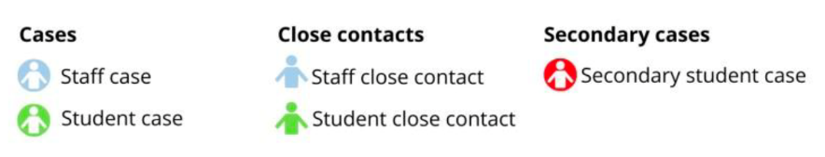
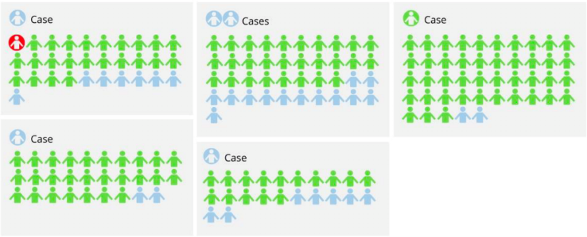

COVID-19 et enfant : Transmissibilité-contagiosité
COVID-19 et enfant : Transmissibilité-contagiosité
Lycée de Crépy en Valois dans l’Oise
2 cas de COVID début février, 1 enseignant décédé
Tests sérologiques chez 661 sujets
  ½ élèves, enseignants, personnels lycée
  ½ membres famille
Taux d’hospitalisation = 5,3%
Pas de décès secondaire
Les plus
Nombreux enfants et adultes +++
Des dizaines de contacts scolaires sans précaution particulière et sans contamination
Les moins
Charge virale non décrite
Australie (saisonnalité)
Séropositivité
  = 41% lycéens + prof + personnel
  = 38% après 15 ans
  = 1% avant 14 ans
  = 10,9% entourage familial
5
5
5
Fontanet, Avril 2020
5

Slide 6
COVID-19 et enfant : Transmissibilité-contagiosité
COVID-19 et enfant : Comparaison du % de prélèvements positifs / prélèvements réalisés f° de l’âge
 | Islande (1) | Allemagne (2) | France (3) | USA (4) | Chine (5)
<10 ans | 6,7% | 2,2 % | 6,3 % | 2,7% 7,6% | 2%
10-20 ans | 13,7% | 3,92 % |  |  | 2%
> 20 ans |  | >6 % | 12,2 % | 8,6% | >8%
Les plus
Nombreux enfants et adultes +++
Des dizaines de contacts scolaires sans précaution particulière et sans contamination
Les moins
Charge virale non décrite
Australie (saisonnalité)
https://www.nejm.org/doi/full/10.1056/NEJMoa2006100?query=featured_coronavirus
Jones T et al. An analysis of SARS-CoV-2 viral load by patient age
L’huillier et al Emerging Infectious Diseases October 2020
Levy C : https://doi.org/10.1101/2020.05.18.20098863
Randhawa JAMA. 2020 May8;.Doi :10.1001 /jama. 2020.8097
Bi Q Lancet Infect Dis. 2020 Apr 27; S1473-3099(20)30287-5.
6
6
6
6
6

Slide 7

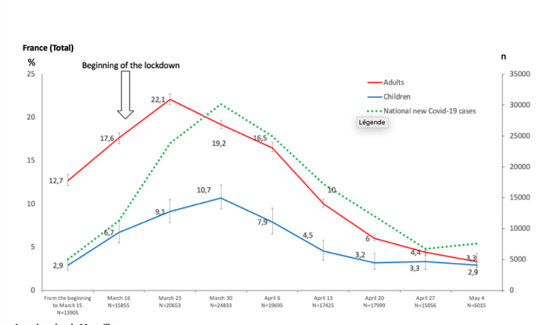
COVID-19 et enfant : Comparaison du % de prélèvements positifs / prélèvements réalisés f° de l’âge
Cette étude montre que quelque soit le stade épidémique et l’indication (contact avec un malade ou formes symptomatiques), la PCR est moins souvent + chez l’enfant que chez l’adulte
Levy C : Pediatric Infect Dis J Aout 2020 in Press

Slide 8


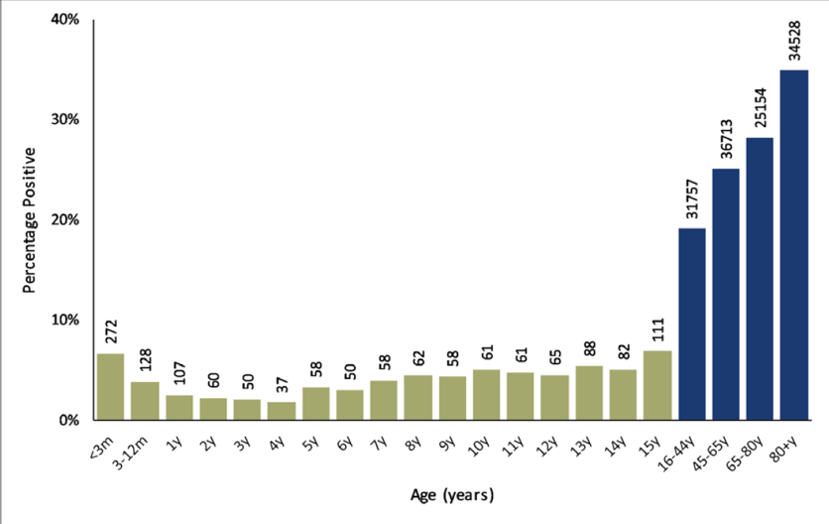
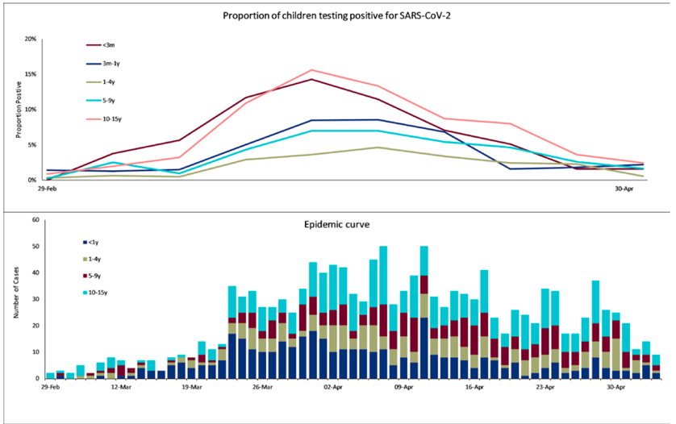
COVID-19 et enfant : Comparaison du % de prélèvements positifs / prélèvements réalisés en fonction de l’âge
Les résultats anglais sont complètement en phase avec les résultats français précédents
1) Les enfant ont beaucoup moins souvent les PCR + que les adultes
2) Le % de PCR + varie en fonction du stade épidémique chez l’enfant comme chez l’adulte
31 Août 2020
Ladhani SN, et al. Arch Dis Child 2020;0:1–6. doi:10.1136/archdischild-2020-320042

Slide 9
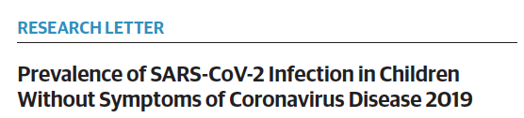

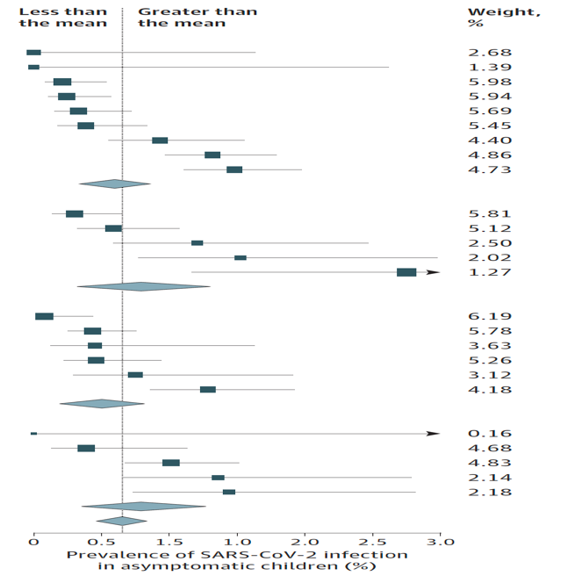

COVID-19 et enfant : Faible % d’enfants porteurs sains dans la population
33.000 enfants hospitalisés pour « non Covid » prélevés systématiquement
« These findings suggest a low pooled prevalence of positive SARS-CoV-2 test results among children who were
asymptomatic and presenting for surgical or medical care »
« Strong association between prevalence of SARS-CoV-2 in children who are asymptomatic and contemporaneous weekly incidence of COVID-19 in the general Population »
31 Août 2020

Slide 10
Etudes
suggérant une charge virale élevée chez l’enfant

Slide 11

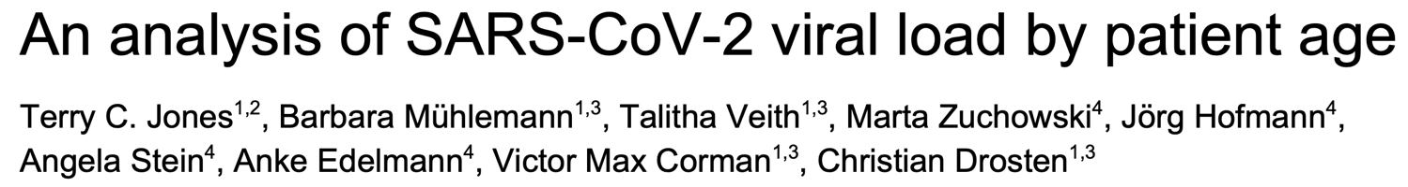
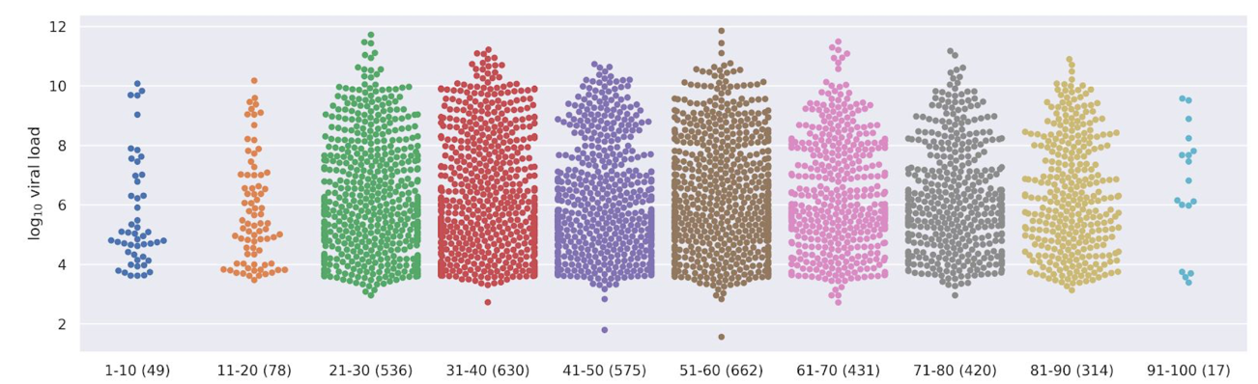
COVID-19 et enfant : Charge virale des enfants infectés
Cette étude suggère que la charge virale des enfants est comparable à celle de l’adulte quand la PCR est positive…
Jones https://zoonosen.charite.de/fileadmin/user_upload/microsites/m_cc05/virologie-ccm/dateien_upload/Weitere_Dateien/analysis-of-SARS-CoV-2-viral-load-by-patient-age.pdf

Slide 12
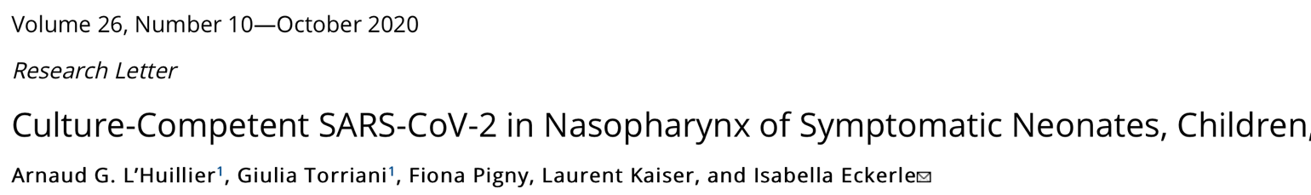

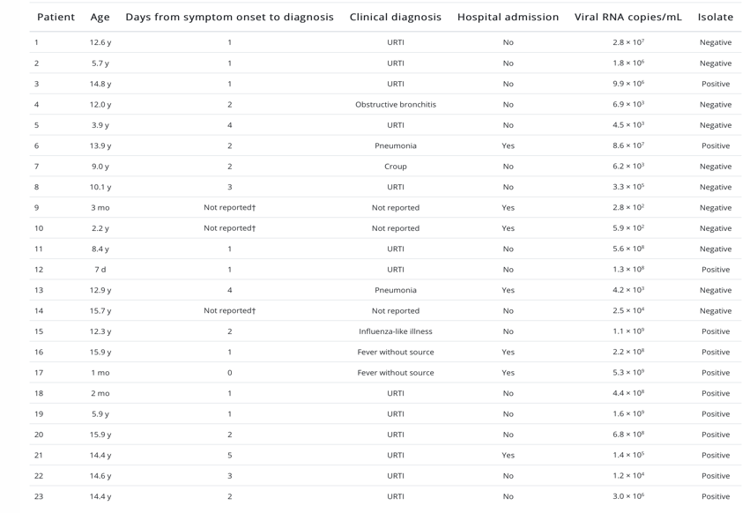
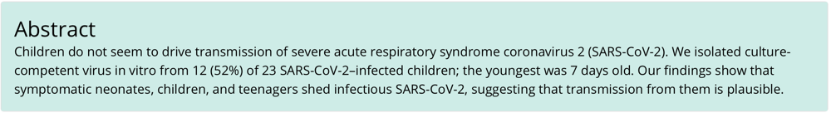
COVID-19 et enfant : Charge et culture virale des enfants infectés
Cette étude
Confirme que la charge virale des enfants infectés n’est pas ≠ de celle des adultes
Ne retrouve une culture virale positive qu’une fois sur deux lorsque la PCR est +
https://wwwnc.cdc.gov/eid/article/26/10/20-2403_article

Slide 13
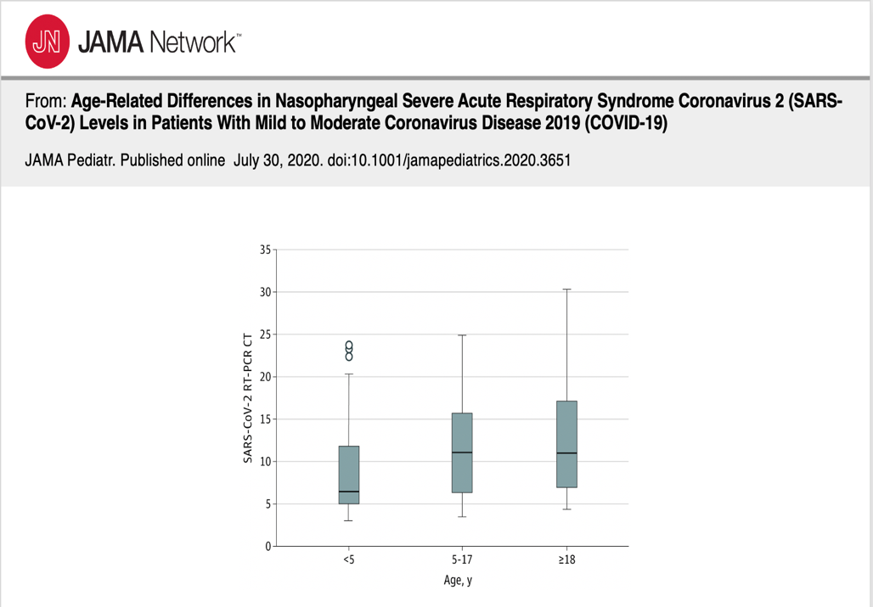
COVID-19 et enfant : Charge virale des enfants infectés
Cette étude est la première et
la seule qui montrerait une charge virale (traduite par un nombre de cycles en PCR moins nombreux) plus élevée chez les jeunes enfants.
Plusieurs limites à cette étude
Nombre de patients relativement faible
Nombre de cycles de PCR pour affirmer la positivité, très faible chez l’enfant
Dates de contamination potentielle non précisées

Slide 14

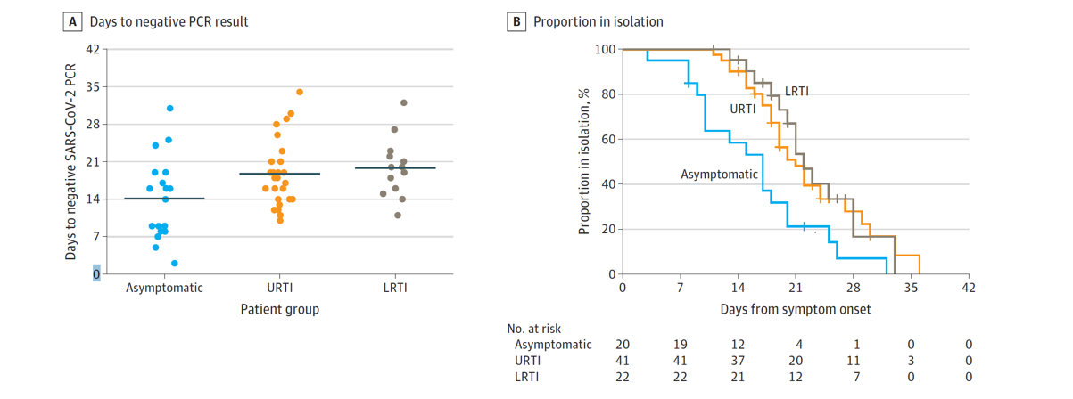
COVID-19 et enfant : Durée de la positivité de la PCR
Duration from Symptom Onset to Negative test Results and End of Isolation
Clinical Characteristics and Viral RNA Detection in Children With Coronavirus Disease 2019 in Korea
La PCR peut rester positive longtemps chez l’enfant comme chez l’adulte. Cela ne signifie pas que les patients ayant une PCR positive soient contagieux sur des périodes aussi prolongées.
En effet, différentes études montrent que la contagiosité baisse rapidement après le 8ème jour et lorsque le nombre de cycles nécessaires pour positiver la PCR est > à 25 ou 30.
Ce délai correspond probablement à la montée des anticorps neutralisants
31 Août 2020
JAMA Pediatr. doi:10.1001/jamapediatrics.2020.3988

Slide 15
Etudes
suggérant une moindre contamination des enfants dans les familles

Slide 16
Coville: Dynamics of the first COVID-19 epidemic wave in France, the dates of the lockdown and the number of children enrolled by weeks
Cette étude transversale prospective a été réalisée dans 27 cabinets de pédiatrie de région parisienne (région la plus touchée en France, lors de l'épidémie)
Le confinement a eu lieu du 17 Mars au 11 Mai
Elle a combiné la RT-PCR et la sérologie chez des enfants asymptomatiques ou pauci-symptomatiques (n = 606)
31 Août 2020
Cohen R. https://www.medrxiv.org/content/10.1101/2020.06.12.20129221v2
16

Slide 17
Coville: Results of RT-PCR SARS-Cov-2 testing and serology in children enrolled in the study and by symptomatic and asymptomatic group
 | Overall n=605 | Symptomatic children n=283 | Asymptomatic children n=322
RT-PCR
Overall | 11 (1.8) [0.9; 3.2] | 7 (2.5) [1.0; 5.0] | 4 (1.2) [0.3; 3.1]
Definite positive | 5 | 3 | 2
Weakly positive | 1 | 1 | 0
Probable | 5 | 3 | 2
Serology
IgM+ and/or IgG+ | 65 (10.7) [8.4; 13.5] | 24 (8.5) [5.5; 12.4] | 41 (12.7) [9.3; 16.9]
IgM+IgG- | 7 (1.2) [0.5; 2.4] | 4 (1.4) [0.4; 3.6] | 3 (0.9) [0.2; 2.7]
IgM+IgG+ | 32 (5.3) [3.6; 7.4] | 12 (4.2) [2.2; 7.3] | 20 (6.2) [3.8; 9.4]
IgM-IgG+ | 26 (4.2) [2.8; 6.2] | 8 (2.8) [1.2; 5.5] | 18 (5.6) [3.3; 8.7]
La fréquence de positivité de la PCR était plus élevée chez les enfants ayant une sérologie positive que chez ceux ayant une sérologie négative
Seuls 3 enfants étaient positifs à la RT-PCR sans aucune réponse anticorps
Cohen R. https://www.medrxiv.org/content/10.1101/2020.06.12.20129221v2
31 Août 2020
17

Slide 18
Coville: RT-PCR and serology results by contact with a person with confirmed and/or suspected COVID-19
Contact | Overall n=543* | Positive serology n=63 | Negative serology n=480 | Positive RT-PCR SARS-CoV-2 n=11 | Negative RT-PCR SARS-CoV-2 n=532
Confirmed COVID-19 | 93 (17.1) [14.1; 20.6] | 29 (31.2) [22.0; 41.6] | 64 (68.8) [58.4;78.0] | 5 (5.4) [1.8; 12.1] | 88 (94.6) [87.9; 98.2]
Suspected COVID-19 | 175 (32.2) [28.3; 36.3] | 26 (14.9) [9.9; 21.0] | 149 (85.1) [79.0; 90.0] | 4 (2.3) [0.6; 5.7] | 171 (97.7) [94.3; 99.4]
Confirmed/ Suspected COVID-19 | 268 (49.4) [45.1; 53.6] | 55 (20.5) [15.9; 25.9] | 213 (79.5) [74.1; 84.1] | 9 (3.4) [1.5; 6.3] | 259 (96.6) [93.7; 98.5]
No contact | 275 (50.6) [46.4; 54.9] | 8 (2.9) [1.3; 5.7] | 267 (97.1) [94.3; 98.7] | 2 (0.7) [0.1; 2.6] | 273 (99.3) [97.4; 99.9]
Seuls 2 des 275 (0,7 %) enfants n'ayant eu aucun contact avec un cas index avaient une PCR +
Parmi les sérologies positives, 87,3 % ont eu un contact confirmé ou suspecté avec un cas index
31 Août 2020
Cohen R. https://www.medrxiv.org/content/10.1101/2020.06.12.20129221v2
18

Slide 19

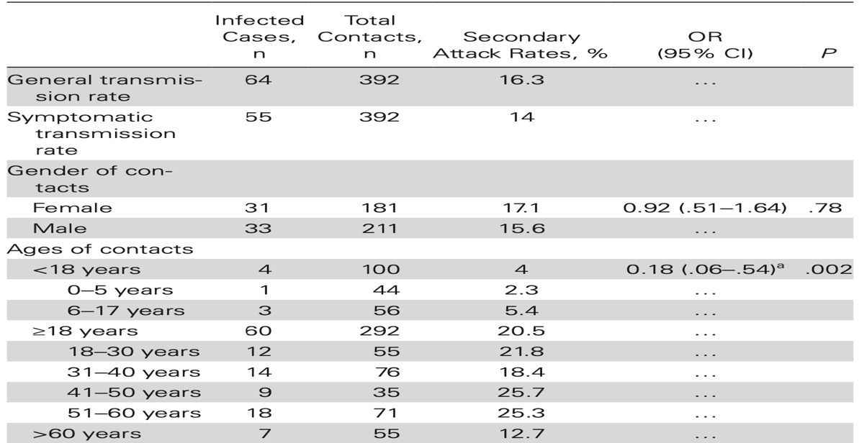
COVID-19 et enfant : Transmissibilité-contagiosité dans les familles
Quand un cas index adulte ou adolescent survient dans une famille,
les jeunes enfants sont moins atteints
Li W CID Mai 2020

Slide 20

The Role of Children in the Dynamics of Intra Family Coronavirus 2019
Spread in Densely Populated Area (Somekh E PIDJ July 2020)
COVID-19 et enfant : Transmissibilité-contagiosité dans les familles
13 familles (nombreuses) avec 1 cas index : 12 adultes, 1 adolescent
PCR + chez les contacts testés
  Chez 21 des 36 adultes (58.3%)
  Chez 13 des 40 enfants de 5 à 17 ans (32,5%) RR : 0,62
  Chez 2 des 18 enfants de 0 à 4 ans (11,8%) RR : 0,47
P = 0,037
P = 0,001
Quand un cas index adulte ou adolescent survient dans une famille,
les jeunes enfants sont moins atteints

Slide 21
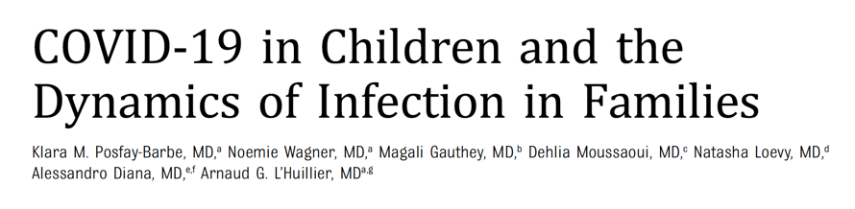

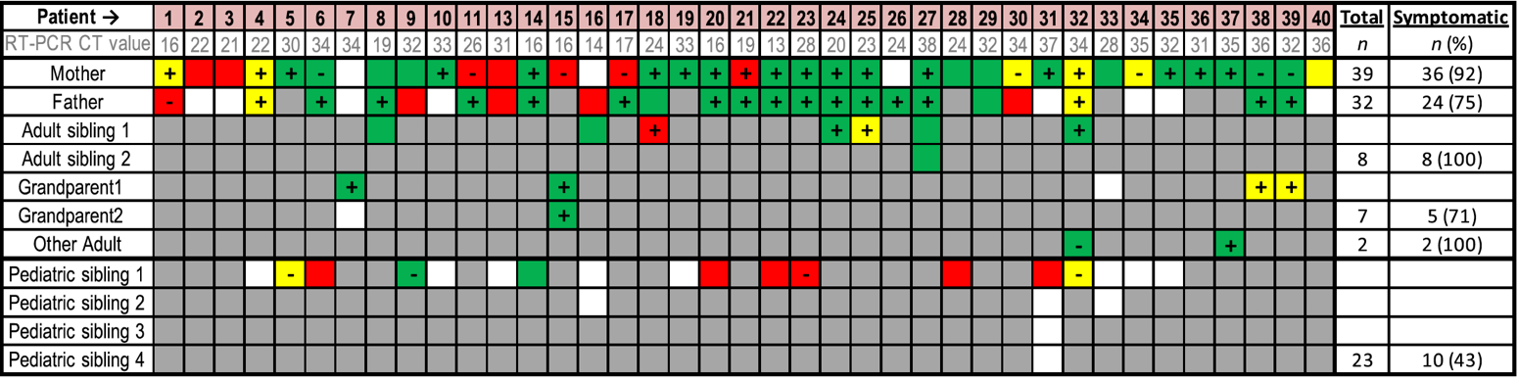
COVID-19 et enfant : Transmissibilité-contagiosité dans les familles
Que confirme cette étude ?
Dans les familles, les enfants SARS-CoV-2 +
sont rarement le cas index (<10%)
mais essentiellement des cas secondaires
Hôpitaux de Genève
4910 patients → 40 enfants (0,9% des infectés)
79 % des enfants infectés avaient > 1 adulte malade avant eux
8% avaient développés des symptômes les premiers
31 Août 2020

Slide 22
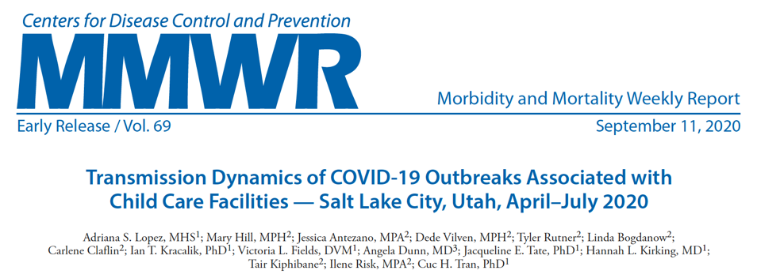
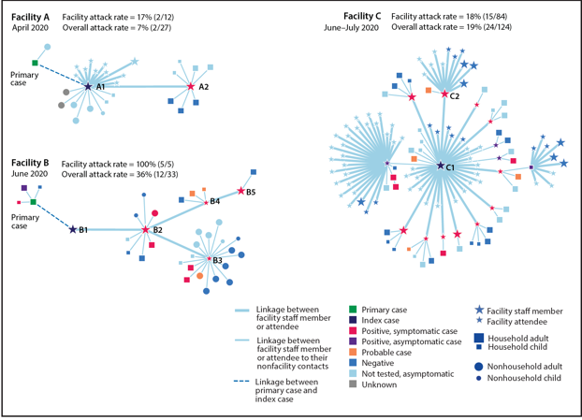
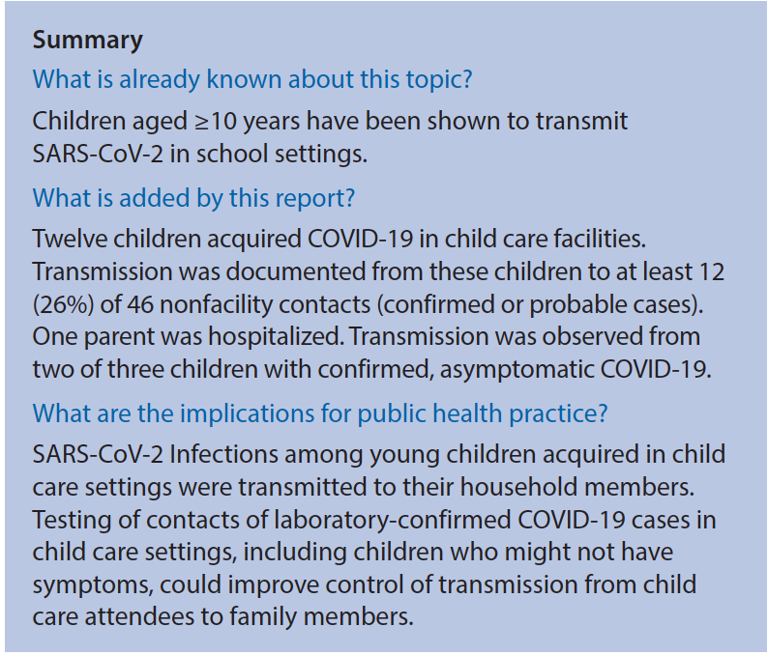
Cette étude décrit quelques cas de contaminations familiales à partir d’enfants en crèche ou en école.
Cela montre que c’est possible, mais que ce n’est pas la règle.
5/10/2020
22

Slide 23
Etudes
suggérant une moindre contamination des enfants
dans les collectivités d’enfants

Slide 24

COVID-19 et enfant : Transmissibilité-contagiosité
Contamines-Montjoie, Haute-Savoie
Fin Janvier 2020
Cas index : Adulte ayant séjourné à Wuhan → même chalet 16 personnes → 12 Sars-CoV2 (75%) positifs dont un enfant
L’enfant (9 ans)
  Charge virale élevée = adulte
  A fréquenté 3 écoles et une école de Ski
  + en même temps pour Influenza A et Picornavirus
  172 contacts suivi dont 73 prélevés
    0 + pour Sars-CoV-2
    Plusieurs enfants + pour les autres virus respiratoires
Les plus
Charge virale élevée
Des dizaines de contacts scolaires sans précaution particulière et sans contamination
Les moins
1 enfant…
Début d’épidémie
Danis K, CID Avril 2020
24

Slide 25
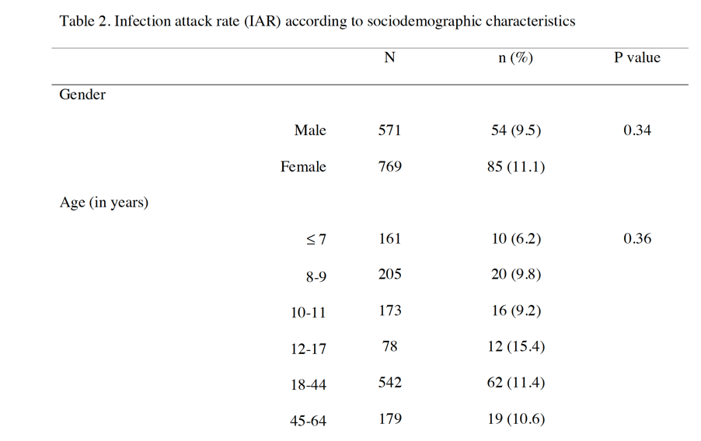
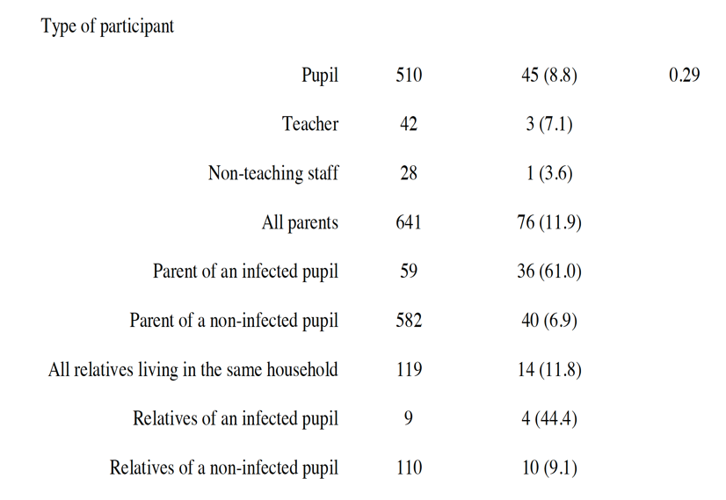
SARS-CoV-2 infection in primary schools in northern France:
A retrospective cohort study in an area of high transmission
Fontanet et al Medxrvix July 2020
Interprétation : chez les jeunes enfants, l'infection par le SARS-CoV-2 était en grande partie bénigne ou asymptomatique et il n’y a eu aucune preuve de transmission ultérieure par les enfants en milieu scolaire.
25
https://wwwmedrxivorg/content/101101/2020062520140178v2.2020

Slide 26


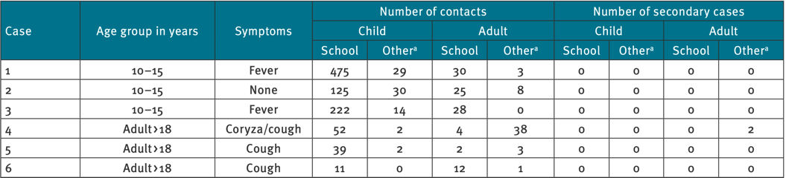
COVID-19 et enfant : Transmissibilité-contagiosité à l’école
We examined Irish notifications of SARS-CoV2 in the school setting before school closures
and identified no paediatric transmission.
This adds to current evidence that children do not appear to be drivers of transmission
We argue that reopening schools should be considered safe accompanied by certain measures.
Pas de transmission en Irlande dans les écoles avant le confinement
3 cas 10-15 ans et 3 cas adultes identifiés dans les écoles
Dépistage de 1001 enfants au contact : aucun cas secondaire
31 Août 2020
https://www.eurosurveillance.org/docserver/fulltext/eurosurveillance/25/21/eurosurv-25-21-1.
pdf?expires=1598044582&id=id&accname=guest&checksum=BF1B09CBC1143B256518725B454802CF
26

Slide 27

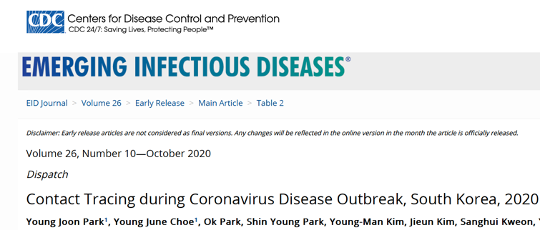
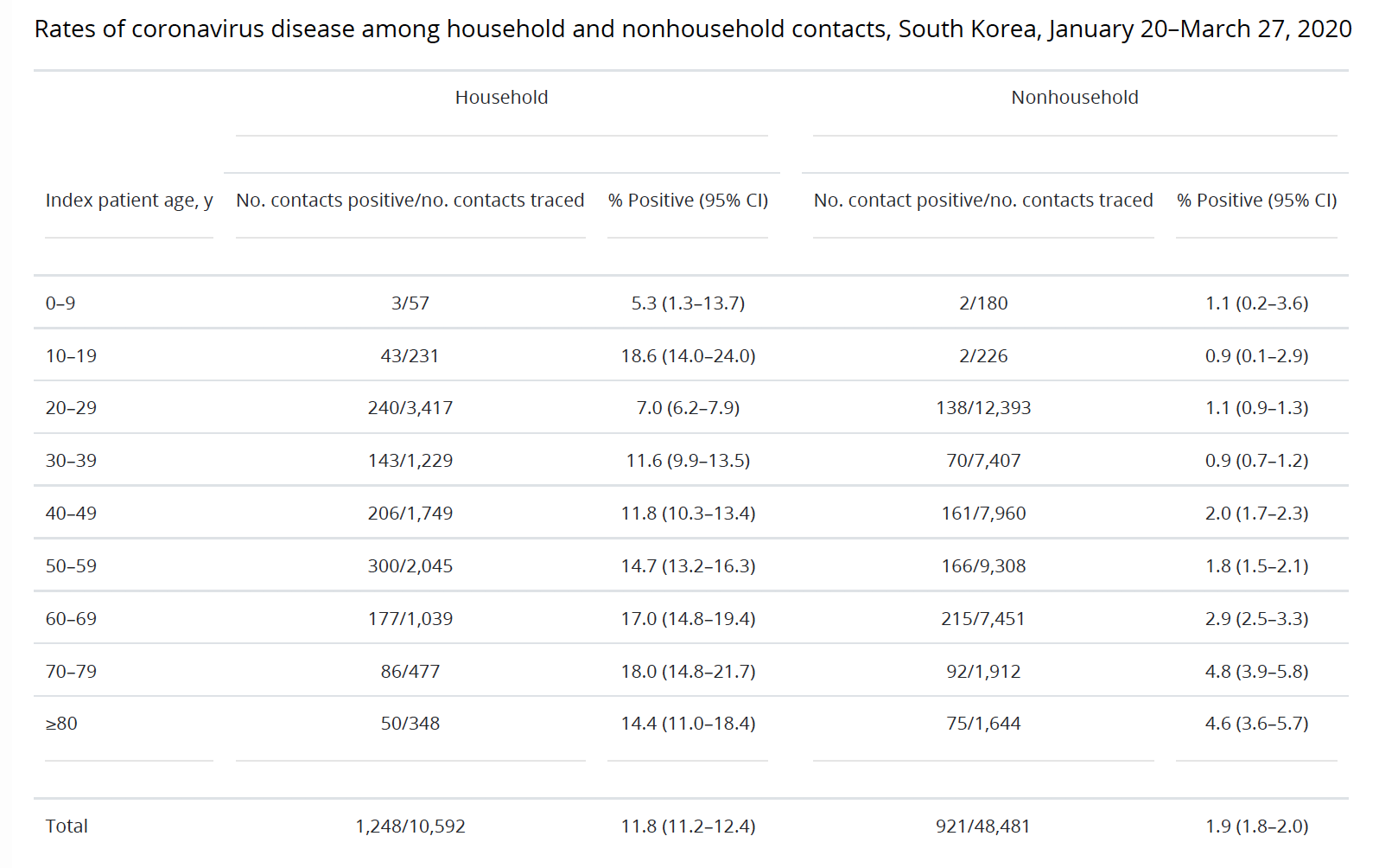
COVID-19 et enfant : Transmissibilité-contagiosité
Que confirme cette étude ?
Dans les familles, alors que les 0-9 ans sont peu souvent responsables de contaminations secondaires, ce n’est pas le cas des adolescents qui font partie des meilleurs transmetteurs comme les sujets âgés
A l’extérieur des familles,c’est différent :
ce sont les sujets âgés qui semblent être les meilleurs contaminateurs
31 Août 2020

Slide 28


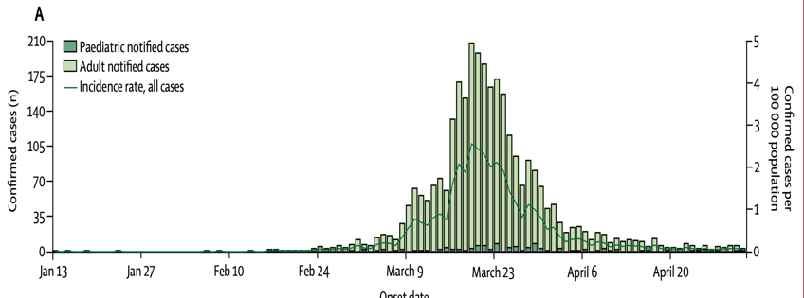
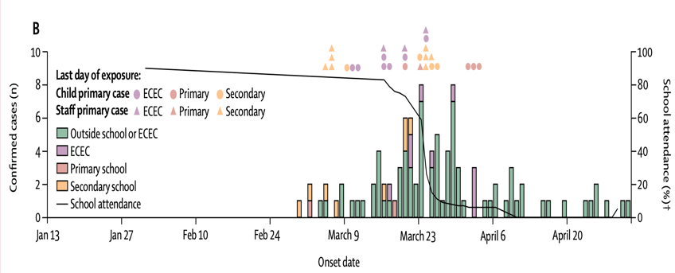
COVID-19 et enfant : Transmissibilité-contagiosité
27 cas (12 enfants et 15 adultes) identifiés dans 15 écoles et 10 crèches
1 448 contacts dans les écoles dont 43,7% ont été testés (PCR+/-)
18 cas secondaires ; 5 dans 3 écoles et 13 dans une maternelle
Taux d’attaque globale : 1,2%, taux d’attaque dans la crèche 35%
Taux de transmission
adulte → adulte : 4 %
adulte →enfant : 1,5 %
enfant → enfant : 0,3 %
enfant → adulte : 1 %
31 Août 2020
https://doi.org/10.1016/S2352-4642(20)30251-0

Slide 29
COVID-19 et enfant : Transmissibilité-contagiosité
Cette étude confirme largement que les enfants sont peu contaminés et peu contaminants
Le risque dans les écoles parait faible mais non nul et variable d’un lieu scolaire à l’autre
Principale limite : l’étude a eu lieu en Australie alors que le nombre de cas était relativement limité et la fréquentation des écoles plutôt modeste
31 Août 2020
https://doi.org/10.1016/S2352-4642(20)30251-0

Slide 30
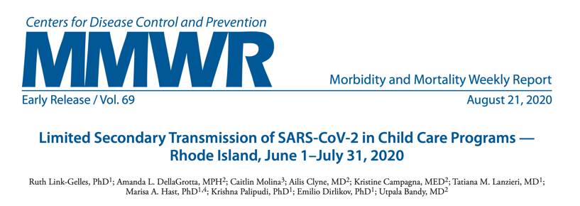

COVID-19 et enfant : Transmissibilité-contagiosité
Cette étude confirme largement AUSSI que les JEUNES ENFANTS (crèches et maternelles) sont peu contaminés et peu contaminants
Le risque dans les écoles parait très faible : une transmission a été suspectée dans 4 des 666 lieux d’accueil des enfants
La précaution principale : le port du masque par les adultes et la taille des classes
Rhode Island reopened child care programs in the context of low SARS-CoV-2 transmission relative to other U.S. states.
Possible secondary transmission was identified in four of the 666 programs that had been allowed to reopen
The apparent absence of secondary transmission within the other 662 child care programs was likely the result of RIDOH response efforts to contain transmission and child care programs’ adherence to RIDHS requirements, in particular maximum class sizes and use of face masks for adults
31 Août 2020

Slide 31

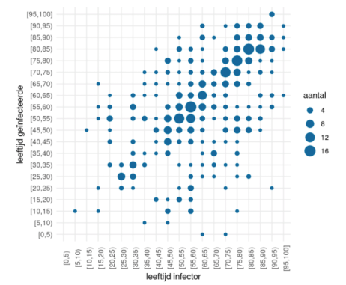
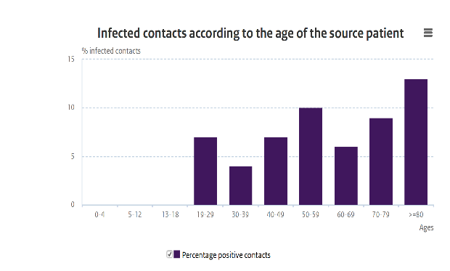
COVID-19 et enfant : Transmissibilité-contagiosité
Le risque de cas secondaire diminue avec l’âge des sujets
Le nombre de cas secondaires parait aussi moins important quand les sujets sont jeunes
https://www.rivm.nl/en/novel-coronavirus-covid-19/children-and-covid-19

Slide 32
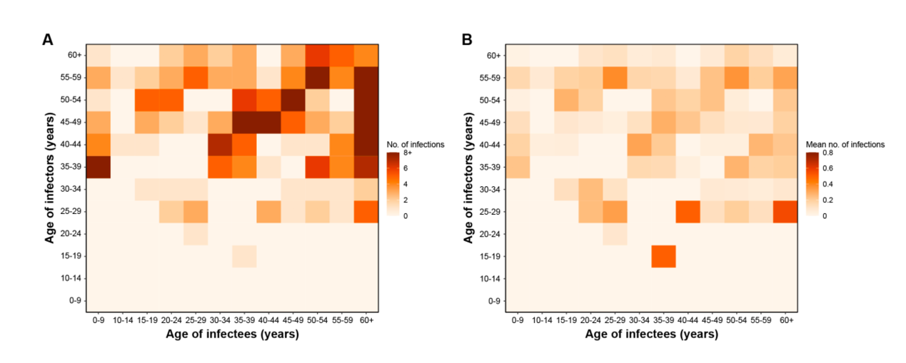
COVID-19 et enfant : Transmissibilité-contagiosité
Number of infections by age of infector and of infectee. Each cell in the matrices refers to the total number of infections (A) and the mean number of infections (B) causedby an infector of a given age.
HU S. https://doi.org/10.1101/2020.07.23.20160317
Le risque de cas secondaire diminue avec l’âge des sujets
Le nombre de cas secondaires parait aussi moins important quand les sujets sont jeunes
31 Août 2020
https://www.rivm.nl/en/novel-coronavirus-covid-19/children-and-covid-19

Slide 33
COVID-19 et enfant : Transmissibilité-contagiosité
Meta-analyse (Goldstein et al.)
<15 ans OR = 0.34 (0.24-0.49) | 15-64 ans Ref 1 | 65 ans OR : 1.64 (1.12-192)
< 20 ans 0R = 0.23 (0.11-0,46) | 20-59 ans 0R = 0.64 (0,43-0,97) | > 60 ans Ref 1
<19 ans 0R = 0,33 (0,09-1) | 19-60 ans Ref 1 | 60 ans 1,23 (0.48-3.08
0-4 ans OR = 0.09 (0,01-0,49) | 5-17 ans 0R = 0,35 (0,12-0,87 | 18 ans Ref 1
< 18 ans OR = 0.18 (0.06-0,54) | 18 ans Ref 1
< 20 ans OR = 0,45-0,55 | > 20 ans Ref 1
Enfants Ref 1 | Adulte OR = 11.21 (2.54-102.9)
  « There is evidence that susceptibility to infection in children under the age of 10y is significantly lower compared to adults »
Cette meta-analyse confirme la moindre susceptibilité des enfants < 10 ans
31 Août 2020
https://www.medrxiv.org/content/10.1101/2020.07.19.20157362v2.full.pdf

Slide 34
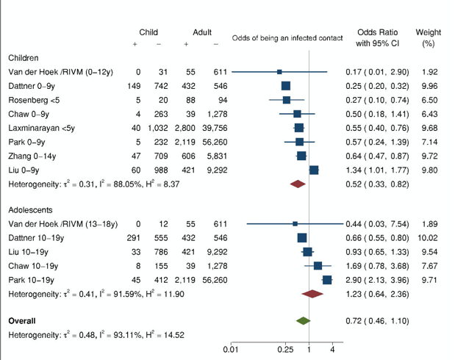
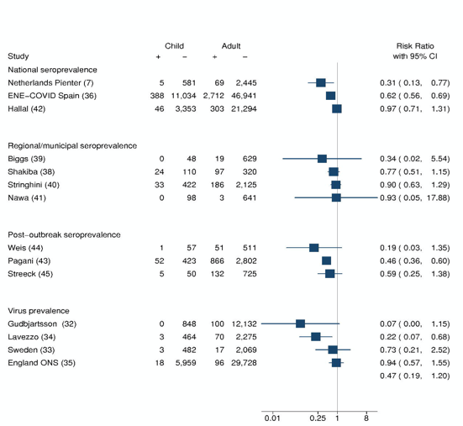
COVID-19 et enfant : Transmissibilité-contagiosité
Meta-analyse (VINER R and al.)
PCR
Sérologie
« children and young people under 18-20 years had a lower odds of secondary infection of with SARS-CoV-2 compared to adults 20 years.This finding was most marked in children under 12-14 years.»
Cette meta-analyse confirme la moindre susceptibilité des enfants < 10 ans
31 Août 2020
https://doi.org/10.1101/2020.05.20.20108126

Slide 35

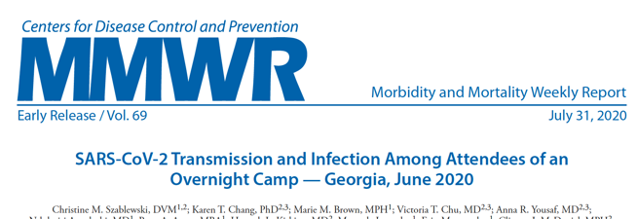
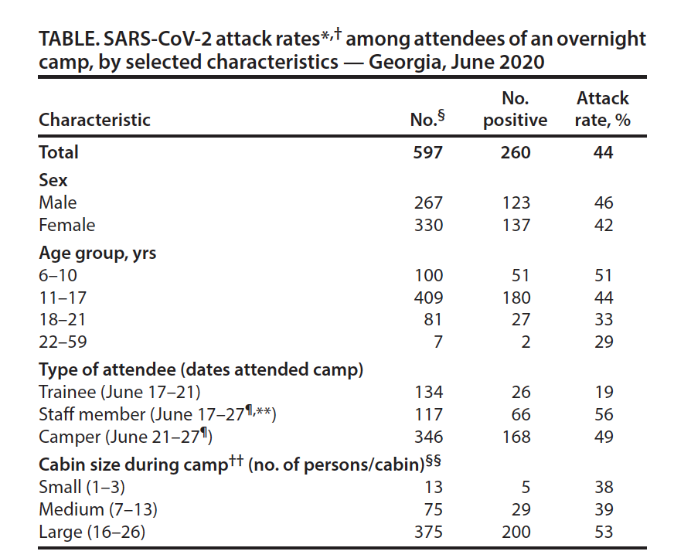
COVID-19 et enfant : Transmissibilité-contagiosité
L’EXCEPTION !!!
Qu’apporte cette étude ?
En colonie de vacances, lorsque les enfants
sont nombreux dans un dortoir, le taux de contamination
Des enfants de 6 à 10 ans
Des adolescents de 11 à 17 ans
peut être important ≠ 50%
Attention aux super-contaminateurs

Slide 36
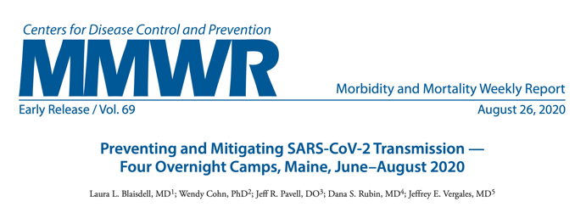
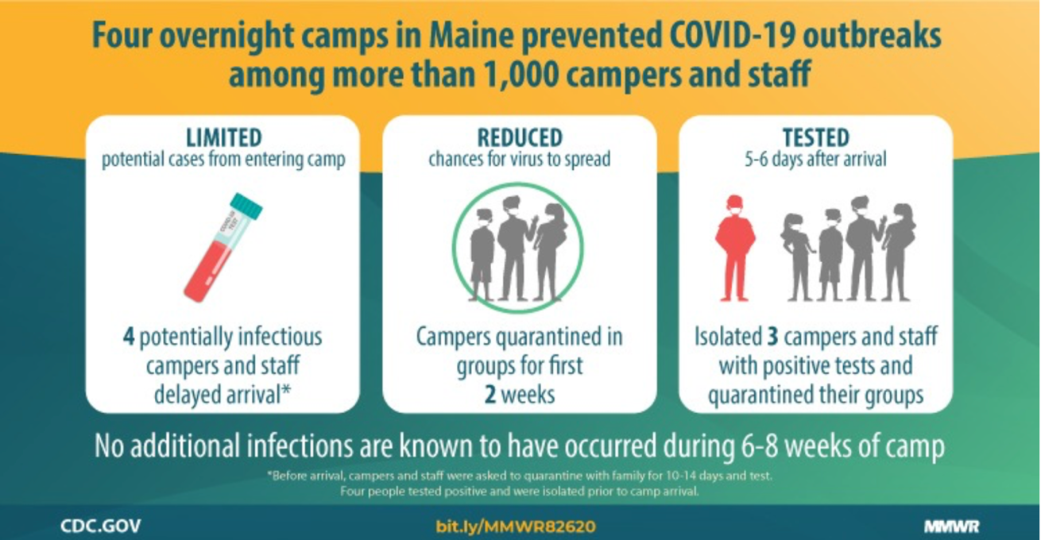
COVID-19 et enfant : Transmissibilité-contagiosité
La règle !!!
31 Août 2020

Slide 37
Editoriaux & Mises au point

Slide 38
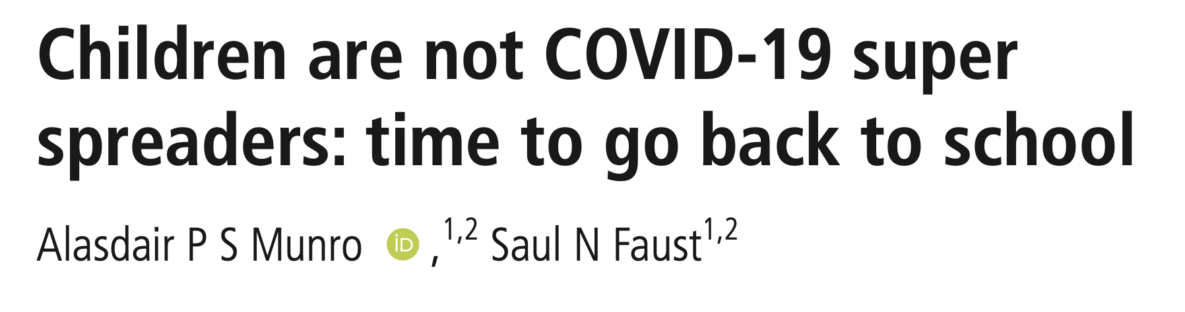
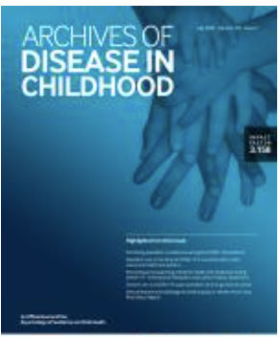
COVID-19 et enfant : Transmissibilité-contagiosité

Slide 39
COVID-19 et enfant : Ouverture des écoles et crèches
Children have a small role in the spread of COVID-19
No infected children in medical practices
There are no indications that children younger than 12 years were
the first to be infected within the family
Why is the 1.5-m measure for young children less stringent?
  Nevertheless, it is wise to limit contact between children from different groups,
  between children and parents and between parents themselves as much as possible.
It is also essential that children regularly wash their hands with soap
and water, and cough and sneeze in the inside of the elbow
Why do teachers have to keep their distance from others?
Adults play a more significant role in the spread of COVID-19 than children
https://www.rivm.nl/en/novel-coronavirus-covid-19/children-and-covid-19

Slide 40

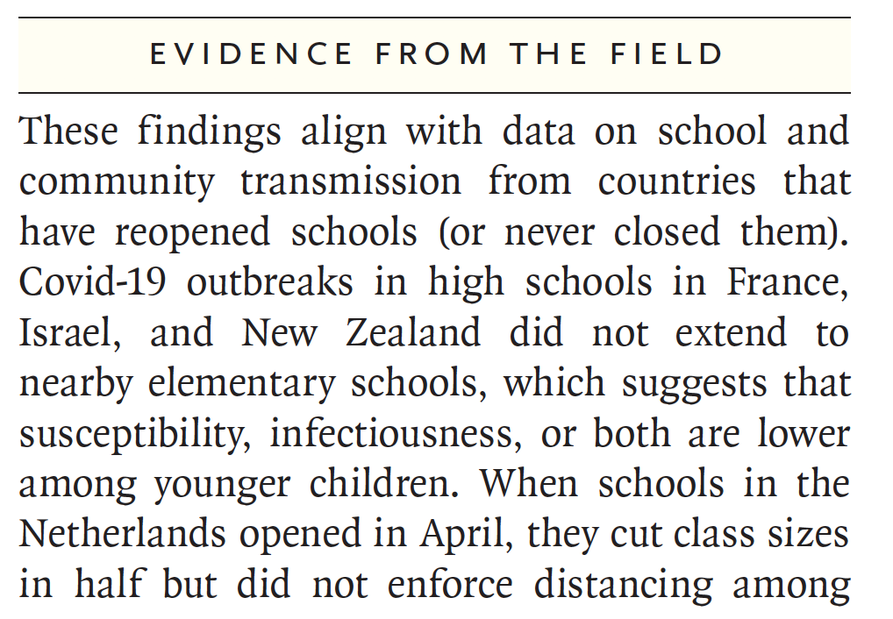
COVID-19 et enfant : Transmissibilité-contagiosité

Slide 41
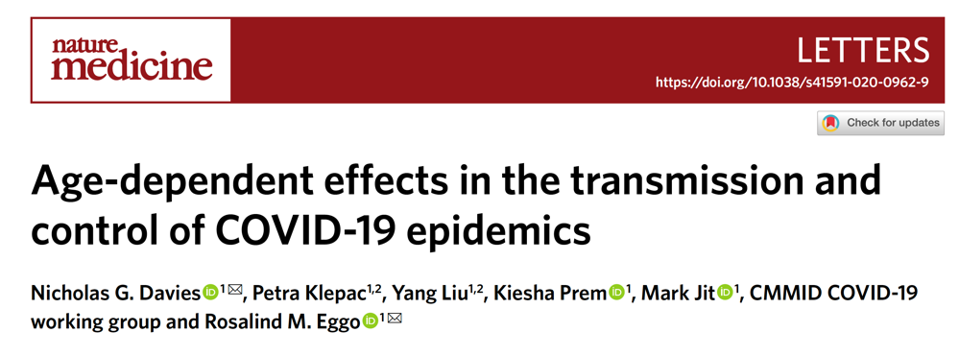
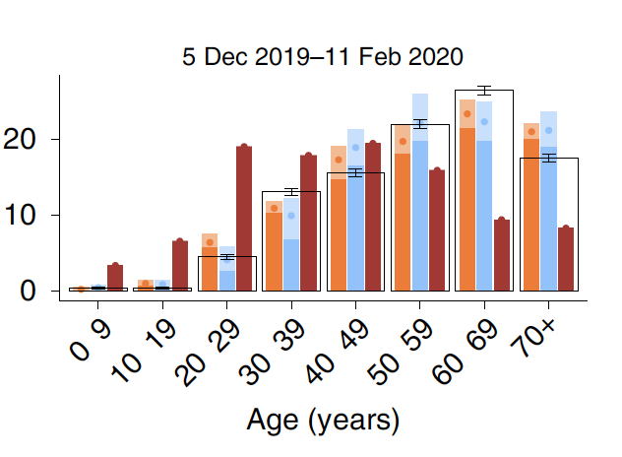
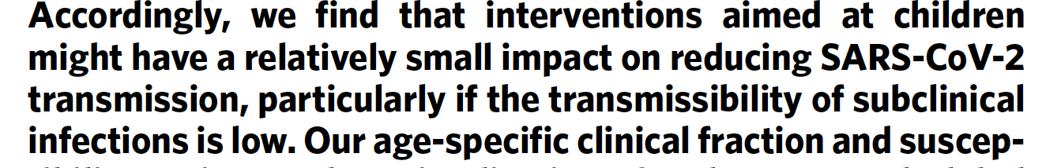
COVID-19 et enfant : Transmissibilité-contagiosité

Slide 42

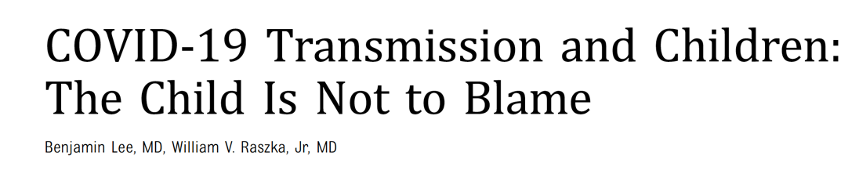
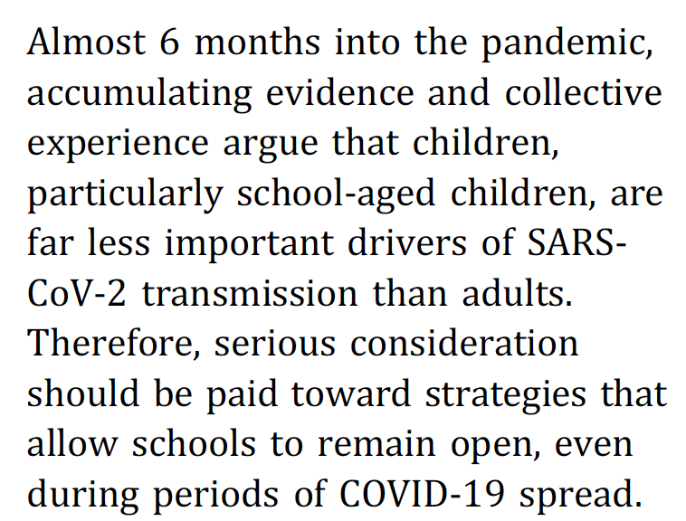
COVID-19 et enfant : Transmissibilité-contagiosité

Slide 43

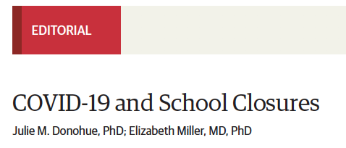

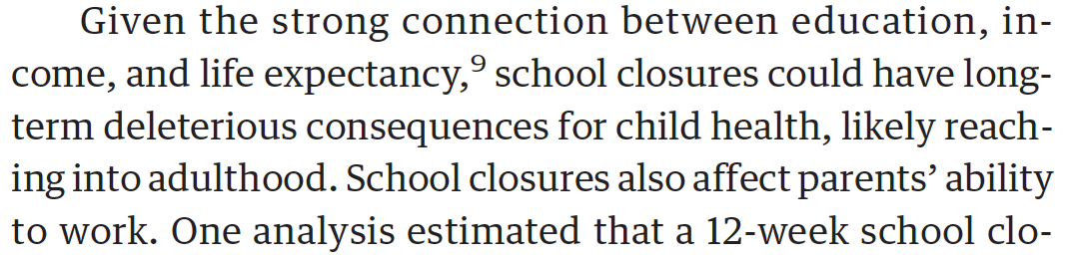
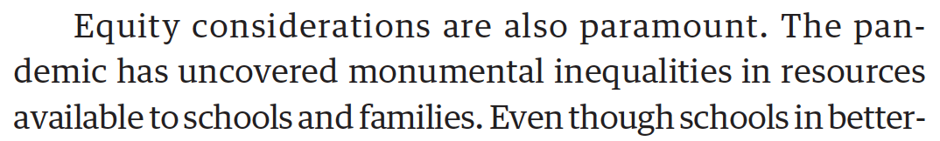
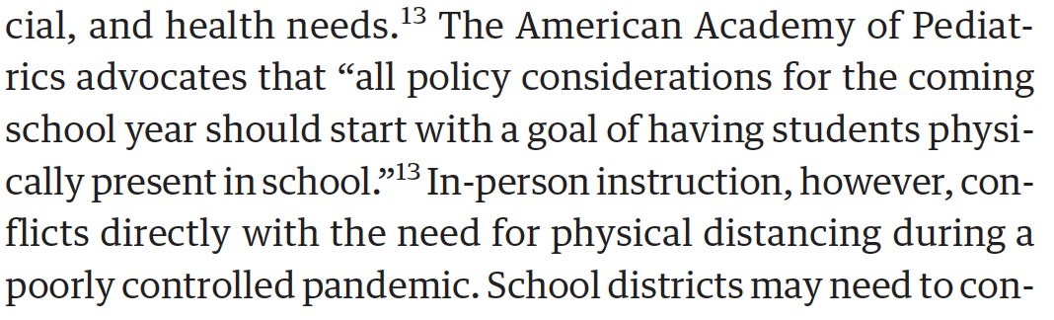
COVID-19 et enfant : Transmissibilité-contagiosité

Slide 44
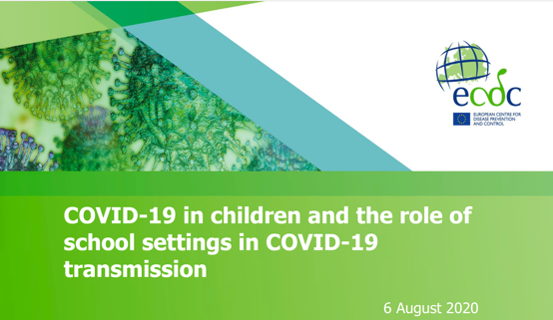


There does not appear to be a significant difference in viral RNA load between symptomatic children and symptomatic adults, indicating that children shed viral RNA (whether viable or not) in a similar manner to adults [.
This does not, however, indicate whether children transmit the infection to an equal extent, given that the exact load of viable virus is unknown and that it will depend on the specimen from which the virus is identified (
31 Août 2020

Slide 45



Pour la reprise de l’école
Quasi-totalité des enfants infectés au contact d’adultes
Les enfants ne sont pas le vecteur principal de l’épidémie
Les symptômes sévères sont exceptionnels chez l’enfant
Stopper les effets délétères du confinement
  Maltraitance: augmentation de 89% des appels au 119 en avril
  Accidents domestiques
  Décrochages scolaires, repli, dépressions, phobies scolaires
  Recours aux écrans plusieurs heures par jour
  Difficultés éducatives, familles monoparentales, isolement
  Retards diagnostic
Offrir à l’enfant l’environnement socio-éducatif nécessaire à son développement
Précautions d’hygiène utiles pour prévenir la transmission des virus hivernaux
Retour à une vie collective organisé de manière progressive
45
45

Slide 46
Recommandations pour les écoles primaires, les collèges et lycées (Août 2020)
Sociétés allemandes de médecine de l’enfant et de l’adolescent et Académie allemande d’hygiène hospitalière
 | Incidence faible (< 25 nouveaux cas *) |  | Incidence moyenne (25 - 50 nouveaux cas*) |  | Incidence élevée (> 50 nouveaux cas *)
 | 6 - 10 ans | > 10 ans | 6 - 10 ans | > 10 ans | 6 - 10 ans | > 10 ans
Port du masque (1) | non | oui | non | oui | oui | oui
Lavage des mains (avec eau et savon, essuie mains papier) (2) | oui | oui | oui | oui | oui | oui
Désinfection des mains (3) | non | non | non | non | oui | oui
Distanciation, Division des classes, enseignement présentiel complété par cours en ligne | non | non | non | non | oui | oui
Classes fixes (pas de mélange des élèves) | non | non | oui | oui ** | oui | oui **
Distanciation en classe | non | non | non | non | oui | oui
Travail en groupe au sein de la classe | oui | oui | oui | oui | non *** | non
Aération des classes toutes les heures (4) | oui | oui | oui | oui | oui | oui
Récréations séparées | non | non | oui | oui | oui | oui
Cours d'éducation physique et sportive | oui | oui | oui | oui | non | non
Désinfection non ciblée des surfaces en plus du nettoyage quotidien (5) | non | non | non | non | oui | oui
Par exemple masques à plis en coton (doivent couvrir nez et bouche). Assis à leur place, les élèves peuvent retirer le masque
(2) L'équipement des écoles en points d’eau pour lavages des mains est indépendante des recommandations liées au Sars-cov-2
(3) Les enseignants et le personnel des écoles doivent avoir accès à des SHA pour désinfection des mains.
Pour les enfants de plus de 10 ans, une désinfection soigneuse des mains peut être une alternative au lavage des mains
(4) Pour les pièces sans ouverture vers l'extérieur, s'assurer que des mesures de ventilation efficaces peuvent être mises en place, dans le cas contraire, ne pas utiliser ces locaux
(5) Une désinfection ciblée en cas de souillure (sang, vomissements, …) est prévue dans les mesures d'hygiène habituelles
* Nombre cumulé de nouveaux cas pour 100 000 habitants (dans la ville, l'arrondissement ..) durant les 7 derniers jours.
En cas de survenue de malades au sein d'un établissement, les obligations de tests et les mesures à prendre seront discutées avec les instances sanitaires
** sauf pour les éléves des lycées si capables de respecter les mesures barrières strictes
*** possible si les régles de distanciation peuvent être respectées
31 Août 2020

Slide 47
Hypothèses soulevées pour expliquer la relative protection des enfants

Slide 48
COVID-19 et enfant : Pourquoi les enfants sont-ils moins touchés ? Hypothèses
Expression des récepteurs cellulaires du Sars-CoV-2 sur les cellules (ACE2) moindre sur les muqueuses respiratoires de l’enfant +++
Immunité « spécifique » croisée avec les autres coronavirus ?
« Trained immunity » de l’immunité innée ≠
  Vaccins vivants (BCG, ROR)
  Nombreuses infections, colonisations bactériennes et virales
Réponses immunitaires « spécifiques » ≠
48

Slide 49

COVID-19 et enfant : Pourquoi les enfants sont-ils moins touchés ? Les récepteurs
Les cellules du rhino et de l’oropharynx (notamment les cellules ciliées) jouent un rôle essentiel dans l’infection initiale par le coronavirus SARS-CoV-2 : c’est le site de réplication primaire de ces virus, l’endroit où ils se multiplient le plus activement.
SARS-CoV-2 utilise l’enzyme ACE2 comme porte d’entrée dans les cellules qui se comportent comme des récepteurs pour ce virus.
Pour pénétrer dans les cellules, la protéine S (spicule), présente à la surface du virus, se fixe à ACE2, après quoi le virus a besoin de l’aide d’enzymes intracellulaires.
L’expression du gène ACE2 est de plus en plus faible depuis les régions pulmonaires hautes vers les régions pulmonaires basses.
Hou YJ. Cell. doi: 10.1016/j.cell.2020.05.042
Sungnak W Nat Med.doi:10.1038/s41591-020-0868-6
49

Slide 50



COVID-19 et enfant : Pourquoi les enfants sont-ils moins touchés ? Les récepteurs
Bunyavanich
Cette étude supporte l’hypothèse que les enfants expriment moins les récepteurs au SARS-CoV-2 que les adultes sur leur muqueuse nasale
50

Slide 51

COVID-19 et enfant : « Trained immunity »
L’immunité « innée » non spécifique peut suffire à contrôler une infection par des agents pathogènes non connus du sujet.
Lorsqu’elle est »entrainée » par des infections précédentes (ou peut être des vaccins) elle pourrait être plus efficace : chromatine préalablement plus ouverte et quantités produites de cytokines plus importantes
Netea Nature in Immunology March 2020
51
51

Slide 52



COVID-19 et enfant : Immunité croisée avec les autres coronavirus : Oui ?
Des cellules T CD4+ réagissant au SARS-CoV-2 sont retrouvées chez environ 40 à 60 % des personnes non exposées, suggérant un réaction cellulaire croisée entre les coronavirus habituels et le SARS-CoV-2.
52
52

Slide 53
COVID-19 et enfant
Immunité croisée avec les autres coronavirus : Non ?
Prior infection by seasonal coronaviruses does not prevent SARS-CoV-2 infection 1 and associated Multisystem Inflammatory Syndrome in children
Le taux de prévalence moyen du SARS-CoV-2 chez les enfants était de 11,7 %
(10,7% dans COVILLE publiée avant, réalisée en même temps, dans la même région, mais très « élégamment » non citée dans l’étude)
Des anticorps neutralisants ont été trouvés chez 55,6 % des séropositifs
Les patients des ≠ groupes (séropositifs ou séronégatifs pour le SARS-CoV-2) avaient une prévalence similaire d'anticorps contre les quatre HCoV saisonniers
Le niveau d'anticorps anti-SARS-CoV-2 n'était pas significativement différent chez les enfants ayant déjà eu une infection saisonnière par un coronavirus.
« En aucun cas cette étude à notre sens ne permet l’affirmation inscrite dans le titre »
53
Sermet I. medRxiv doi: https://doi.org/10.1101/2020.06.29.20142596
53

Slide 54





Port de masque avant le collège
Ni nécessaire
Ni souhaitable
Ni raisonnable
54

Slide 55
Rentrée scolaire septembre 2020
Les principales évolutions du protocole sanitaire concernent:
L’assouplissement des règles de distanciation physique dans les écoles et les collèges :
  La règle de surface de 4m² par élève ne s’applique plus dans les locaux comme dans les espaces extérieurs.
  En maternelle, entre les élèves d’une même classe ou d’un même groupe, aucune règle de distanciation ne s’impose, que ce soit dans les espaces clos (salle de classe, couloirs, réfectoire, etc.) ou dans les espaces extérieurs. En revanche, la distanciation physique doit être maintenue entre les élèves de groupes différents.
  Dans les écoles élémentaires et les collèges, distanciation physique d’au moins un mètre lorsqu’elle est matériellement possible, dans les espaces clos (dont la salle de classe), entre l’enseignant et les élèves ainsi qu’entre les élèves quand ils sont côte à côte ou face à face.
  Les élèves de plus de 11 ans doivent porter un masque en classe
Les mesures pour éviter le brassage des groupes
Les mesures pour garantir l’hygiène des mains tout au long de la journée
Les dispositifs pour réaliser le traçage des cas et des contacts
PROTOCOLE SANITAIRE – GUIDE RELATIF AU FONCTIONNEMENT DES ECOLES ET ÉTABLISSEMENTS SECONDAIRES DANS LE CONTEXTE COVID-19 Page 3 /8
Document réalisé par le ministère de l’Éducation nationale et de la Jeunesse le 14 juin 2020
55

Slide 56

Place de l’enfant dans la transmission de SARS-CoV-2
Données les plus récentes de la littérature
Les bénéfices éducatifs et sociaux apportés par l’école sont très supérieurs aux risques
D’une éventuelle contamination par SARS-CoV-2 de l’enfant en milieu scolaire
31 Août 2020
56

Slide 57


31 Août 2020
https://www.sfpediatrie.com/sites/www.sfpediatrie.com/files/medias/documents/Propositions_Ecoles_SFP_Defv2.pdf
57

Slide 58


31 Août 2020
https://www.sfpediatrie.com/sites/www.sfpediatrie.com/files/medias/documents/Propositions_Ecoles_SFP_Defv2.pdf
58

Slide 59

31 Août 2020
https://www.sfpediatrie.com/sites/www.sfpediatrie.com/files/medias/documents/Propositions_Ecoles_SFP_Defv2.pdf
59

Slide 60

31 Août 2020
https://www.sfpediatrie.com/sites/www.sfpediatrie.com/files/medias/documents/Propositions_Ecoles_SFP_Defv2.pdf
60

Slide 61

31 Août 2020
https://www.sfpediatrie.com/sites/www.sfpediatrie.com/files/medias/documents/Propositions_Ecoles_SFP_Defv2.pdf
61

Slide 62
Quand proposer une éviction de collectivité ou isolement?
Tout enfant COVID+ doit être exclu de la classe pendant 7 jours, et plus longtemps en cas de persistance des symptômes. Un contrôle PCR n’est pas nécessaire pour le retour en collectivité.
Si un enfant est dépisté COVID+ (dépistage intrafamilial ou en collectivité) et est asymptomatique, la règle de l’exclusion pendant 7 jours s’applique. Un contrôle PCR n’est pas nécessaire pour le retour en collectivité.
Tout enfant symptomatique, mais sans indication à une PCR COVID, est exclu de la collectivité pendant la durée des symptômes. Une PCR COVID n’est nécessaire qu’en cas de symptômes se prolongeant au-delà des délais habituels (ex: 3 jours pour la fièvre).
Une fermeture de classe ne se justifie que si au moins 3 enfants sont infectés COVID+ dans la même classe ou section.
5/10/2020
COVID19 et écoles -Propositions de la Société Française de Pédiatrie

Slide 63

Vignette 1
Une adolescente de 12 ans vient en consultation le 6 octobre, car elle a participé à un dîner familial le 1er octobre.
Deux des personnes présentes à ce dîner, dont un enfant, ont présenté des symptômes évocateurs 2 jours plus tard. Leurs PCR sont positives.
Quelle démarche proposez-vous ?
Les 2 personnes présentes étaient possiblement contagieuses lors du dîner.
Il faut donc proposer une PCR entre le 8 et le 10 octobre (délai idéal pour la réalisation du test) et en attendant le résultat, proscrire le retour en collectivité.
- Si la PCR est négative → retour en collectivité
- Si la PCR est positive → Eviction une semaine (à peu près 14 jours après la date du contage)
5/10/2020

Slide 64

Vignette 2
Je reçois en consultation une mère avec son enfant de 8 mois, gardé en crèche.
Cette mère, vient d’être dépistée dans le cadre de son travail, et a une PCR positive, sans symptôme ni notion de contamination. Son enfant a fréquenté normalement la crèche les jours précédents.
Quelle démarche proposez-vous vis-à-vis de l’enfant qui ne présente aucun symptôme ?
Cette situation est plus difficile car on ignore depuis combien de temps cette mère a une PCR positive (intérêt de la sérologie ?) et le contact avec son enfant est quotidien.
Cet enfant étant en crèche, il est nécessaire de faire une PCR
  Si la PCR est négative, contagion antérieure peu probable au niveau de la crèche mais éviction de la crèche pendant 14 jours depuis la PCR + de la mère
  Si la PCR est positive, éviction pendant 8 jours et alerter la crèche pour une surveillance clinique des enfants:
    Si un enfant présente des symptômes : lui faire une PCR et si elle est positive, il faut tester tous les enfants et les adultes.
    La fermeture de la section ou de la crèche doit être envisagée si 3 sujets (enfants et/ou adultes) sont infectés
5/10/2020

Slide 65
Vignette 3
Je reçois un appel d’une « mamie » médecin toujours en activité libérale, qui a été dépistée de façon systématique en septembre du fait des recommandations officielles.
Sa PCR est positive mais elle n’a pas eu, ni n’a de symptômes, et n’a pas de notion de contamination.
Elle a eu ces derniers temps, des contacts répétés avec ses enfants et nombreux petits enfants.
Quelle démarche proposez-vous ?
Cette situation est difficile car on ignore depuis combien de temps sa PCR est positive.
  Proposer une sérologie :
    Si elle est positive en IgG, elle affirmera qu’elle a été infectée depuis plus de 10 jours et qu’elle est probablement peu ou pas contagieuse et la reprise du travail peut être rapide
    Si elle est négative, elle témoignera que la contamination est récente et elle devra donc observer une période d’isolement d’au moins 7 jours, si elle n’est pas symptomatique.
Quelque soit les résultats de la sérologie, enfants et petits-enfants doivent être testés par PCR
5/10/2020

